Slide 1
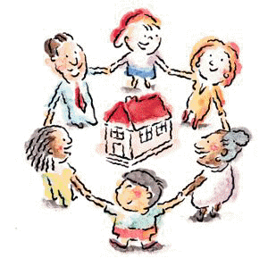
บทบาทโรงพยาบาลส่งเสริมสุขภาพ
สวนพยอม
โดย
ศ. ไกรสิทธิ์ ตันติศิรินทร์
1 มิถุนายน 2560
ณ.จังหวัดร้อยเอ็ด

Slide 2
มิติของ สุขภาวะ
กาย
จิตวิญญาณ
สุขภาวะ
จิตปัญญา
สังคม
”
ศ.ไกรสิทธิ์ ตันติศิรินทร์

Slide 3
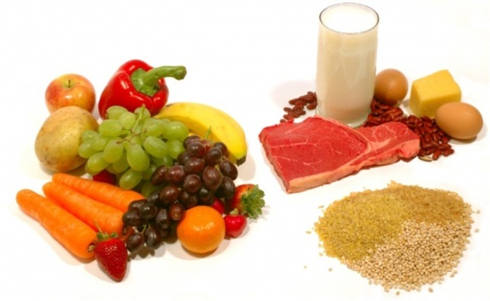
ปัจจัยที่มีผลต่อสุขภาวะ
1. พันธุกรรม
2. โภชนาการ : เป็นจุดเชื่อมโยงอาหารและสุขภาพ
3. กิจกรรมกายและการออกกำลังกาย
4. สุขภาพจิตและปัญญา
5. การไม่เสพสารที่เป็นอันตราย : บุหรี่ แอลกอฮอล์
สารเสพย์ติดอื่นๆ
6. ภาวะแวดล้อม : กายภาพ เคมี ชีวภาพ เศรษฐกิจ
สังคมและการเมือง
ศ.ไกรสิทธิ์ ตันติศิรินทร์

Slide 4
สถานการณ์ปัจจุบันที่เกี่ยวข้องกับคุณภาพชีวิต
และสุขภาพคนไทย
น้ำหนักแรกเกิด <2.5 กก. ~9 %
น้ำหนักเด็กอายุน้อยกว่า 5 ขวบ ต่ำกว่าเกณฑ์ ~6 %
ภาวะเตี้ยแคระแกรน ~6 %
น้ำหนักเกิน & อ้วนในเด็ก 10-15 %
ผู้ใหญ่น้ำหนักเกิน & อ้วน 30-40 %
ผู้ป่วยความดันโลหิตสูง 10-25 %
ผู้ป่วยเบาหวาน ~10 %
โรคหัวใจ หลอดเลือด มะเร็ง
เป็นสาเหตุการเสียชีวิตในลำดับต้นๆ
อุบัติเหตุ และอื่นๆ
โภชนาการ และโรคเรื้อรัง
การดื่มเหล้า & สูบบุหรี่
กินอาหารหวาน มัน เค็ม
กินผัก ผลไม้น้อยกว่า
400 กรัม/คน/วัน
ขาดกิจกรรมกายและออกกำลังกาย
ปัญหาด้านพฤติกรรมสุขภาพ
ศ.ไกรสิทธิ์ ตันติศิรินทร์

Slide 5
ภาวะโภชนาการแม่และเด็กก่อน5ปี*
 | 1980 | 1990 | 2006
การดูแลหญิงตั้งครรภ์ % | 35 | 75 | 95
โลหิตจางในหญิงตั้งครรภ์ % | 50-75 | 18.8 | ?10
นน.ทารกแรกเกิด <2.5 กก. % | 16 | 10 | <10
นน.ต่ำกว่าเกณฑ์ % | 51 | 20 | <10
แนวโน้มภาวะโภชนาการของเด็กก่อน5ปี
%
* Source: NHES 2; Holistic Development of Thai Children; NFNS 5; NHES 4; and NHES 5
ศ.ไกรสิทธิ์ ตันติศิรินทร์

Slide 6
สถานการณ์ผู้สูงอายุไทย*
แนวโน้มการเปลี่ยนแปลงในอนาคต
สำนักงานสถิติแห่งชาติ สรุปว่าประเทศไทยก้าวเข้าสู่สังคมผู้สูงอายุตั้งแต่ปี 2548 (2005) โดยมีประชากรผู้สูงอายุ ร้อยละ 10.4 ของประชากรทั้งประเทศ และคาดว่าจะเข้าสู่สังคมผู้สูงอายุโดยสมบูรณ์ ในปี 2564 (2021)
*ที่มา : สำรวจข้อมูลประชากรสูงอายุไทย ปี 2545, 2554 และ 2557 สำนักงานสถิติแห่งชาติ

Slide 7
จำนวนผู้สูงอายุของประเทศไทย พ.ศ.2553 - พ.ศ.2583*
ปี พ.ศ. | 2553 |  | 2563 |  | 2573 |  | 2583
 | จำนวน (พันคน) | ร้อยละ | จำนวน (พันคน) | ร้อยละ | จำนวน (พันคน) | ร้อยละ | จำนวน (พันคน) | ร้อยละ
รวมผู้สูงอายุทั้งหมด | 8,408.0 | 100.0 | 12,621.7 | 100.0 | 17,578.9 | 100.0 | 20,519.4 | 100.0
จำนวนผู้สูงอายุวัยต้น (อายุ 60-69 ปี) | 4,629.7 | 55.1 | 7,255.6 | 57.5 | 9,260.4 | 52.7 | 8,958.5 | 43.7
จำนวนผู้สูงอายุวัยกลาง (อายุ 70-79 ปี) | 2,708.1 | 32.2 | 3,676.6 | 29.1 | 5,897.9 | 33.6 | 7,639.4 | 37.2
จำนวนผู้สูงอายุวัยปลาย (อายุ 80 ปี ขึ้นไป) | 1,070.2 | 12.7 | 1,689.5 | 13.4 | 2,420.6 | 13.8 | 3,921.4 | 19.1
ผู้สูงอายุชาย | 3,776.2 | 44.9 | 5,624.3 | 44.6 | 7,739.6 | 44.0 | 8,874.3 | 43.2
ผู้สูงอายุหญิง | 4,631.7 | 55.1 | 6,997.4 | 55.4 | 9,839.4 | 56.0 | 11,645.1 | 56.8
ผู้สูงอายุในเขตเมือง | 3,333.9 | 39.7 | 6,283.9 | 49.8 | 10,422.2 | 59.3 | 11,586.0 | 59.8
ผู้สูงอายุในเขตชนบท | 5,074.1 | 60.3 | 6,337.8 | 50.2 | 7,156.8 | 40.7 | 7,774.6 | 40.2
*ที่มา: การคาดประมาณประชากรของประเทศไทย พ.ศ.2553 – พ.ศ.2583 สำนักงานคณะกรรมการพัฒนาเศรษฐกิจและสังคมแห่งชาติ

Slide 8
ความเชื่อมการขับเคลื่อนโยงจากระดับชาติสู่ชุมชน
ความสัมพันธ์การขับเคลื่อนในแต่ละระดับ
ระดับ
ชาติ
ระดับจังหวัด
ระดับ
ชุมชน
กำหนดนโยบาย
กำหนดเป้าประสงค์และตัวชี้วัด
แปลงยุทธศาสตร์สู่การปฏิบัติ
จัดตั้งหน่วยงาน
ฝึกอบรมและสนับสนุนระบบ
ตรวจติดตามและประเมินผล
จัดทำแผนปฏิบัติการ
ฝึกอบรมและสนับสนุนการบริการ
การนำไปปฏิบัติ
ตรวจติดตามและประเมินผล
มีส่วนร่วมและขับเคลื่อนทางสังคม
จัดทำแผนปฏิบัติการ
การนำไปปฏิบัติ
ตรวจติดตามโดยใช้เกณฑ์ชี้วัด
ศ.ไกรสิทธิ์ ตันติศิรินทร์
Notes:
8

Slide 9
ต้นทุนของชุมชน
วัด
โรงเรียน
รพ.ส่งเสริมสุขภาพ
/สถานีอนามัย
การพัฒนา
และการจัดการ
องค์กรปกครองท้องถิ่น
(อบต./กำนัน/ผู้ใหญ่บ้าน)
การบริการจาก
หน่วยงานต่างๆ
ประชาชน & อาสาสมัคร
(อสม.)
ลูกเสือชาวบ้าน ฯลฯ
ทรัพยากรธรรมชาติ
สิ่งแวดล้อม & วัฒนธรรมที่ดีงาม
ศ.ไกรสิทธิ์ ตันติศิรินทร์

Slide 10
การบูรณาการ ในชุมชน ท้องถิ่น และองค์กร
การติดตามประเมิน
ต้นทุนของชุมชน
ความ
ร่วมมือ
วัด
ทรัพยากรธรรมชาติ
โรงเรียน
การบูรณาการ
ในชุมชน ท้องถิ่น
และองค์กร
สิ่งแวดล้อม
อปท.
วัฒนธรรมที่ดีงาม
ธุรกิจ
รพ.ส่งเสริมสุขภาพ
การบริการจาก
หน่วยงานต่างๆ
ข้อมูล/
การบริหาร
จัดการอย่างบูรณาการ
ข่าวสาร
ประชาชน & อาสาสมัคร
(อสม.)
ศ.ไกรสิทธิ์ ตันติศิรินทร์

Slide 11
เป้าหมายในการส่งเสริมสุขภาพในชุมชน
ทำให้คน ครอบครัวและชุมชนเป็นปกติมากที่สุด โดยดูแลน้ำหนัก ส่วนสูง ความดันโลหิต น้ำตาลในเลือด มีพฤติกรรมการบริโภคที่ดี (เน้นผัก ผลไม้
ลดหวาน มัน เค็ม) เลิกบุหรี่และเหล้า มีกิจกรรมกายและออกกำลังกาย
ดูแลผู้ป่วยโรคเรื้อรัง (NCDs) เช่น อ้วน ความดันโลหิตสูง เบาหวานและอื่นๆ ให้อยู่ในสุขภาวะที่ดี
ชุมชนเป็นหลัก ในการส่งเสริมสุขภาพ โดยรับการส่งเสริมจากหน่วยบริการ รพ.ส่งเสริมสุขภาพและหน่วยงานอื่นที่เกี่ยวข้อง
มีสภาวะแวดล้อมที่เกื้อหนุน การส่งเสริมสุขภาพ เช่น พื้นที่การออกกำลังกาย กิจกรรมส่งเสริมสุขภาพจิตและสิ่งแวดล้อม
ศ.ไกรสิทธิ์ ตันติศิรินทร์

Slide 12
เป้าหมาย การส่งเสริมสุขภาพในชุมชนอย่างบูรณาการ
ให้คนเป็น “ปกติ” ในวงจรชีวิต โดยการวัดน้ำหนักและความสูง
วัย | ค่าเป้าหมาย
ทารกแรกเกิด
- น้ำหนักตัวเป็นปกติ | 2.5 - 3.5 กิโลกรัม
เด็กต่ำกว่า 5 ปี
- น้ำหนักต่ำกว่าเกณฑ์ | ≤ 5 %
- ความสูงต่ำกว่าเกณฑ์ | ≤ 5 %
- น้ำหนักเกินและอ้วน | ≤ 5 %
เด็กวัยเรียน
- เตี้ยกว่าเกณฑ์ | ≤ 10% และเป็น ≤ 5 % (หลัง 5 ปี)
- น้ำหนักเกินและอ้วน | ≤ 10% และเป็น ≤ 5 % (หลัง 5 ปี)
วัยรุ่นและผู้ใหญ่
- น้ำหนักเกินและอ้วน | ≤ 10%
ผู้สูงอายุ
- ให้มีดัชนีมวลกาย (BMI) เป็นปกติ | 18.5 - 25.0
ศ.ไกรสิทธิ์ ตันติศิรินทร์

Slide 13
การดำเนินงานในชุมชน
เป็นการบูรณาการของแผนงาน และโครงการต่างๆ ในระดับพื้นที่ จะเป็นระดับอำเภอ หรือต่ำกว่า เช่น ตำบล
มีความมุ่งหมายระดับชาติ มีนโยบาย ยุทธศาสตร์ และเป้าหมาย ที่จะพัฒนางานส่งเสริมสุขภาพ
มีการดำเนินการในชุมชนโดยองค์กรชุมชน มีการบริการขั้นพื้นฐาน กิจกรรมในชุมชน ความร่วมมือจากทั้งภาครัฐ และชุมชน เพื่อเข้าถึงประชาชนทุกคน โดยมีเครื่องชี้วัดที่ชัดเจน
ศ.ไกรสิทธิ์ ตันติศิรินทร์

Slide 14
องค์ประกอบการส่งเสริมสุขภาพในชุมชนอย่างบูรณาการ
การบริการพื้นฐาน
(การเกษตร สาธารณสุข การศึกษา มหาดไทย และอื่นๆ )
เมนู / กิจกรรม
การฝากครรภ์ และบริการการคลอด
ติดตาม และส่งเสริมการเติบโตของ
ทารก และเด็ก
โภชนาการในโรงเรียน
การดูแลผู้สูงอายุ
เสริมสร้างพฤติกรรมสุขภาพ
เช่น กิจกรรมกาย/ออกกำลังกาย
ไม่สูบบุหรี่ ไม่ดื่มเหล้า
บริการรักษาโรคเรื้อรังไม่ติดต่อ
(NCDs) เช่น ความดันโลหิตสูง
เบาหวาน
ผลิตอาหารมีโภชนาการและปลอดภัย
ในครัวเรือน โรงเรียน และชุมชน
อนุรักษ์ป่าไม้และธรรมชาติ และอื่นๆ
เพื่อเป็นครัวธรรมชาติ
ฯลฯ
ระบบสนับสนุน
การฝึกอบรม
สนับสนุนทุน
นิเทศงานและเป็นพี่เลี้ยง
การแก้ปัญหาต่างๆ
ทำหน้าที่เกื้อหนุน
การดำเนินงาน
Interface
(หน่วยงานที่จัดหาการบริการ / ผู้นำชุมชน)
เป้าหมาย & แผนการดำเนินงาน
การนำไปปฏิบัติ
การติดตามและประเมินผล
ผู้นำชุมชน
ครอบครัว
ปัจเจกบุคคล
:
อาสาสมัคร..อสม.
(1:10 ครัวเรือน)
เป้าหมายและเครื่องชี้วัดความเป็นปกติ
และ NCDs ที่สำคัญ
ศ. ไกรสิทธิ์ ตันติศิรินทร์

Slide 15
การดูแลสุขภาพอนามัยในวงจรชีวิต
การดูแลครรภ์
พฤติกรรมสุขภาพ & วิถีชีวิตที่ดี
การให้นมแม่ & อาหารเสริมตามวัย
โภชนาการและ สุขภาวะในวัยเรียน
การติดตามการเติบโต & พัฒนาการ
ศ.ไกรสิทธิ์ ตันติศิรินทร์

Slide 16
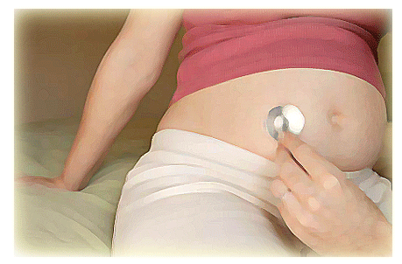
การดูแลหญิงตั้งครรภ์
ตรวจครรภ์ 4 ครั้ง
ตรวจหาแม่ที่ความเสี่ยงและรักษา
ติดตามน้ำหนักที่เพิ่มขึ้น
(ควรเพิ่ม 12.5 กิโลกรัมตลอดการตั้งครรภ์)
โภชนศึกษาและสุขศึกษา
ให้อาหารเสริมเพิ่มเติมจากครัวเรือน, ชุมชน
ให้วิตามินรวม ธาตุเหล็ก โฟเลต และไอโอดีน
ให้ทอกซอยด์ป้องกันบาดทะยัก
บริการการคลอดปลอดภัยและส่งต่อเมื่อจำเป็น
ศ.ไกรสิทธิ์ ตันติศิรินทร์

Slide 17
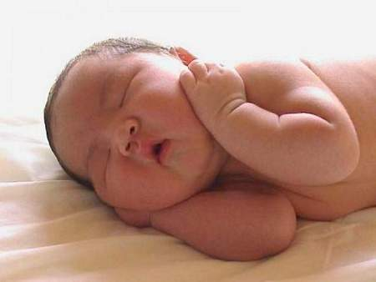
การติดตามและส่งเสริมการเจริญเติบโต
ชั่งน้ำหนักและวัดความสูงทุกเดือนหรือทุก 3 เดือน
เริ่มจากทารกแรกเกิด
ให้ความรู้เกี่ยวกับการเลี้ยง การเติบโต การพัฒนาการ
และการดูแลทารกและเด็กเล็ก
ส่งเสริม ปกป้อง และคุ้มครองการเลี้ยงลูกด้วยนมแม่
ให้อาหารเสริมตามวัย
ให้ภูมิคุ้มกันโรค
สาธิตการเตรียมและให้อาหาร
บริการการรักษาเด็กที่เจ็บป่วย
ดำเนินการศูนย์พัฒนาเด็กเล็ก
ศ.ไกรสิทธิ์ ตันติศิรินทร์

Slide 18
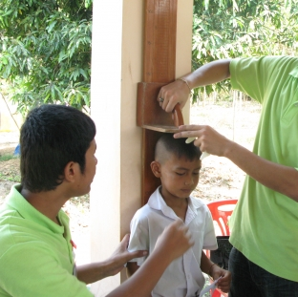
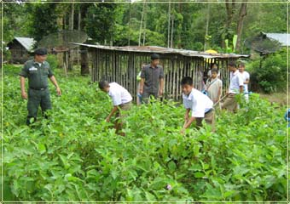
โภชนาการในโรงเรียน
ติดตามน้ำหนักและส่วนสูงเป็นประจำ
แก้ไขปัญหาเมื่อเติบโตไม่ดี
จัดอาหารกลางวัน/นมที่มีคุณภาพถูกสุขอนามัย
สุขาภิบาลพื้นฐาน: น้ำ ส้วม รองเท้า การตัดเล็บ
และล้างมือ
ใช้ยาขับถ่ายพยาธิเมื่อจำเป็น
ปลูกผักสวนครัวในโรงเรียน และชุมชน
การเรียนรู้ด้านอาหารและโภชนาการ
เพื่อพฤติกรรมการกินที่ดี
การออกกำลังกายและกีฬา
สิ่งแวดล้อมในและรอบโรงเรียน
ศ.ไกรสิทธิ์ ตันติศิรินทร์

Slide 19
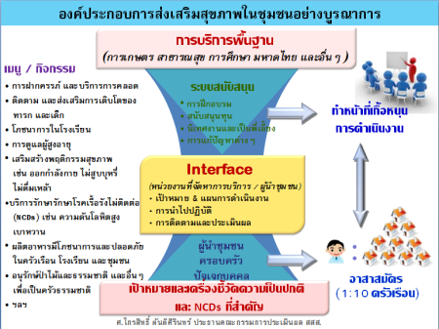
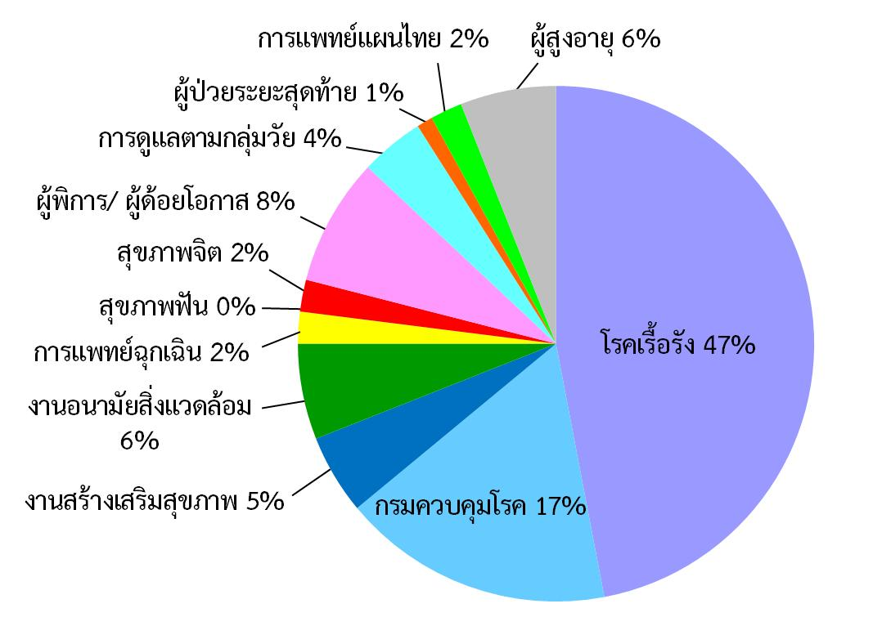
แนวคิดการจัดการเพื่อสุขภาวะ
การส่งเสริมสุขภาพในชุมชนอย่างบูรณาการ
คนปกติ
คนป่วย
การดูแลครรภ์
พฤติกรรมสุขภาพ & วิถีชีวิตที่ดี
การให้นมแม่ & อาหารเสริมตามวัย
คนปกติที่ไม่ป่วย
ความเป็นปกติในวงจรชีวิตมนุษย์
คนป่วยกลับเป็นคนปกติ
โภชนาการและสุขภาวะในวัยเรียน
การติดตาม การเติบโต & พัฒนาการ
ความเป็นปกติในวงจรชีวิตมนุษย์
1. น้ำหนักเหมาะกับความสูง
2. มีสมรรถภาพทางกายที่ดี
มีพฤติกรรมสุขภาพที่ดีด้านการกินและอื่นๆ
(ไม่สูบบุหรี่ ไม่ดื่มสุรา ไม่ตั้งครรภ์ก่อนวัยอันควร)
1. ผลกระทบ - ค่าใช้จ่าย
ภาระต่อประเทศ ชุมชน ครอบครัว
3. โรงพยาบาล/แพทย์/พยาบาล ฯ
ไม่พอกับความต้องการ
ศ.ไกรสิทธิ์ ตันติศิรินทร์

Slide 20
มาตรฐานทางสาธารณสุขที่จำเป็น
การสาธารณสุขมูลฐานและการบริการทางการแพทย์และสาธารณสุขที่ทั่วถึงทุกคน
การมีส่วนร่วมของประชาชนเพื่อให้ครอบคลุมทุกคน
เป็นส่วนหนึ่งของกลยุทธ์ในการพัฒนา
ใช้เครื่องชี้วัดทางโภชนาการและสุขภาวะ และNCDsเพื่อกำหนดเป้าหมาย การติดตามและประเมินผลกระทบ
บูรณาการงานสาธารณสุขร่วมกับงานอื่นๆ
ศ.ไกรสิทธิ์ ตันติศิรินทร์

Slide 21
ข้อชวนทำต่อๆไป
ให้รพ.ส่งเสริมสุขภาพสวนพยอม ที่ทุกท่านมีส่วนร่วมมีบทบาทเป็นแบบอย่างในการส่งเสริมสุขภาพคนและชุมชน เกิดการเรียนรู้เพื่อขยายผล
อย่างกว้างไกลและยั่งยืนสืบไป
ศ.ไกรสิทธิ์ ตันติศิรินทร์

Slide 22
...ขอขอบคุณ...
22

